Slide 1
게시판만들기
Board List Project

Slide 2
Board Home
My First React Board Page!!!
글쓰기 | 리스트보기

Slide 3


Board List
번호 | 제목 | 작성자 | 작성일
id | title | writer | reg_date
7 | react내용 | 111 | 24-09-10
6 | ㄴㄴㄴ | 2222 | 4444
글쓰기

Slide 4

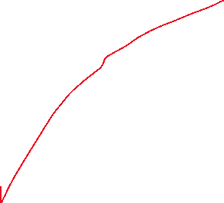

Board Detail Page
id | 7
title | React 내용
writer | 1111
reg_date | 24-09-10
content | …
수정
삭제

Slide 5
Board Modify Page
id | 7
title | input
writer | 1111
reg_date | 24-09-10
content | input
수정 가능한 부분
title => 수정가능
contents => 가능
나머지는 수정불가

Slide 6
Board Create Page
title | input
writer | input
content | input
작성 가능한 부분
title => 작성가능
writer => 작성가능
content => 작성가능

